Slide 1


金融行业
FINANCIAL INDUSTRY
商业计划书模板
汇报人：OfficePLUS

Slide 2

目录
公司与团队介绍
COMPANY AND TEAM INTRODUCTION
CONTENTS
产品及运营规划
PRODUCT AND OPERATION PLANNING
市场与竞争分析
MARKET AND COMPETITION ANALYSIS
财务与融资计划
FINANCIAL AND FINANCING PLANS
商业模式与规划
CONTENT
BUSINESS MODEL AND PLANNING

Slide 3


01
公司与团队介绍
COMPANY AND TEAM INTRODUCTION

Slide 4

01
公司简介
ABOUT US
公司简介
某某投资股份有限公司是一家于19XX年12月在XX注册的股份制有限公司，是XXX机构之ー。公司经过近两年的运营，无论从资产规模或经营规模，都已成为集担保、投资及配套服务于一体的X机构之一，在业界和社会上都享有很高的声誉。

Slide 5


01
企业文化
CORPORATE CULTURE
“以担保促进投资，以投资发展担保”
公司以“发展担保、服务社会，促进秩序的建设和风险投资的健康发展”为宗旨，坚持“以担保促进投资，以投资发展担保”的经营理念。
采用担保服务与风险投资相结合项目运作与资本运作相结合、资产抵押与股权质押相结合的担保投资运作新模式，拓展以担保及其配套服务为主，担保投资为辅的主营业务及各项衍生业务。
SERVICE THE SOCIETY

Slide 6


01
核心成员
CORE MEMBER
核心成员介绍
公司人オ结构合理，拥有多名博士作为主要的技术骨干，具有硕士、学士高中级技术职称的员工达800多人，并有多人获得 XXXX和xxx等工程师及xXxx的技术认证。
ANNA
总经理
总经理履历
投资公司总经理
XX学校XX协会会长
国家XX工程牵头人
海外XX行业资深顾问

Slide 7



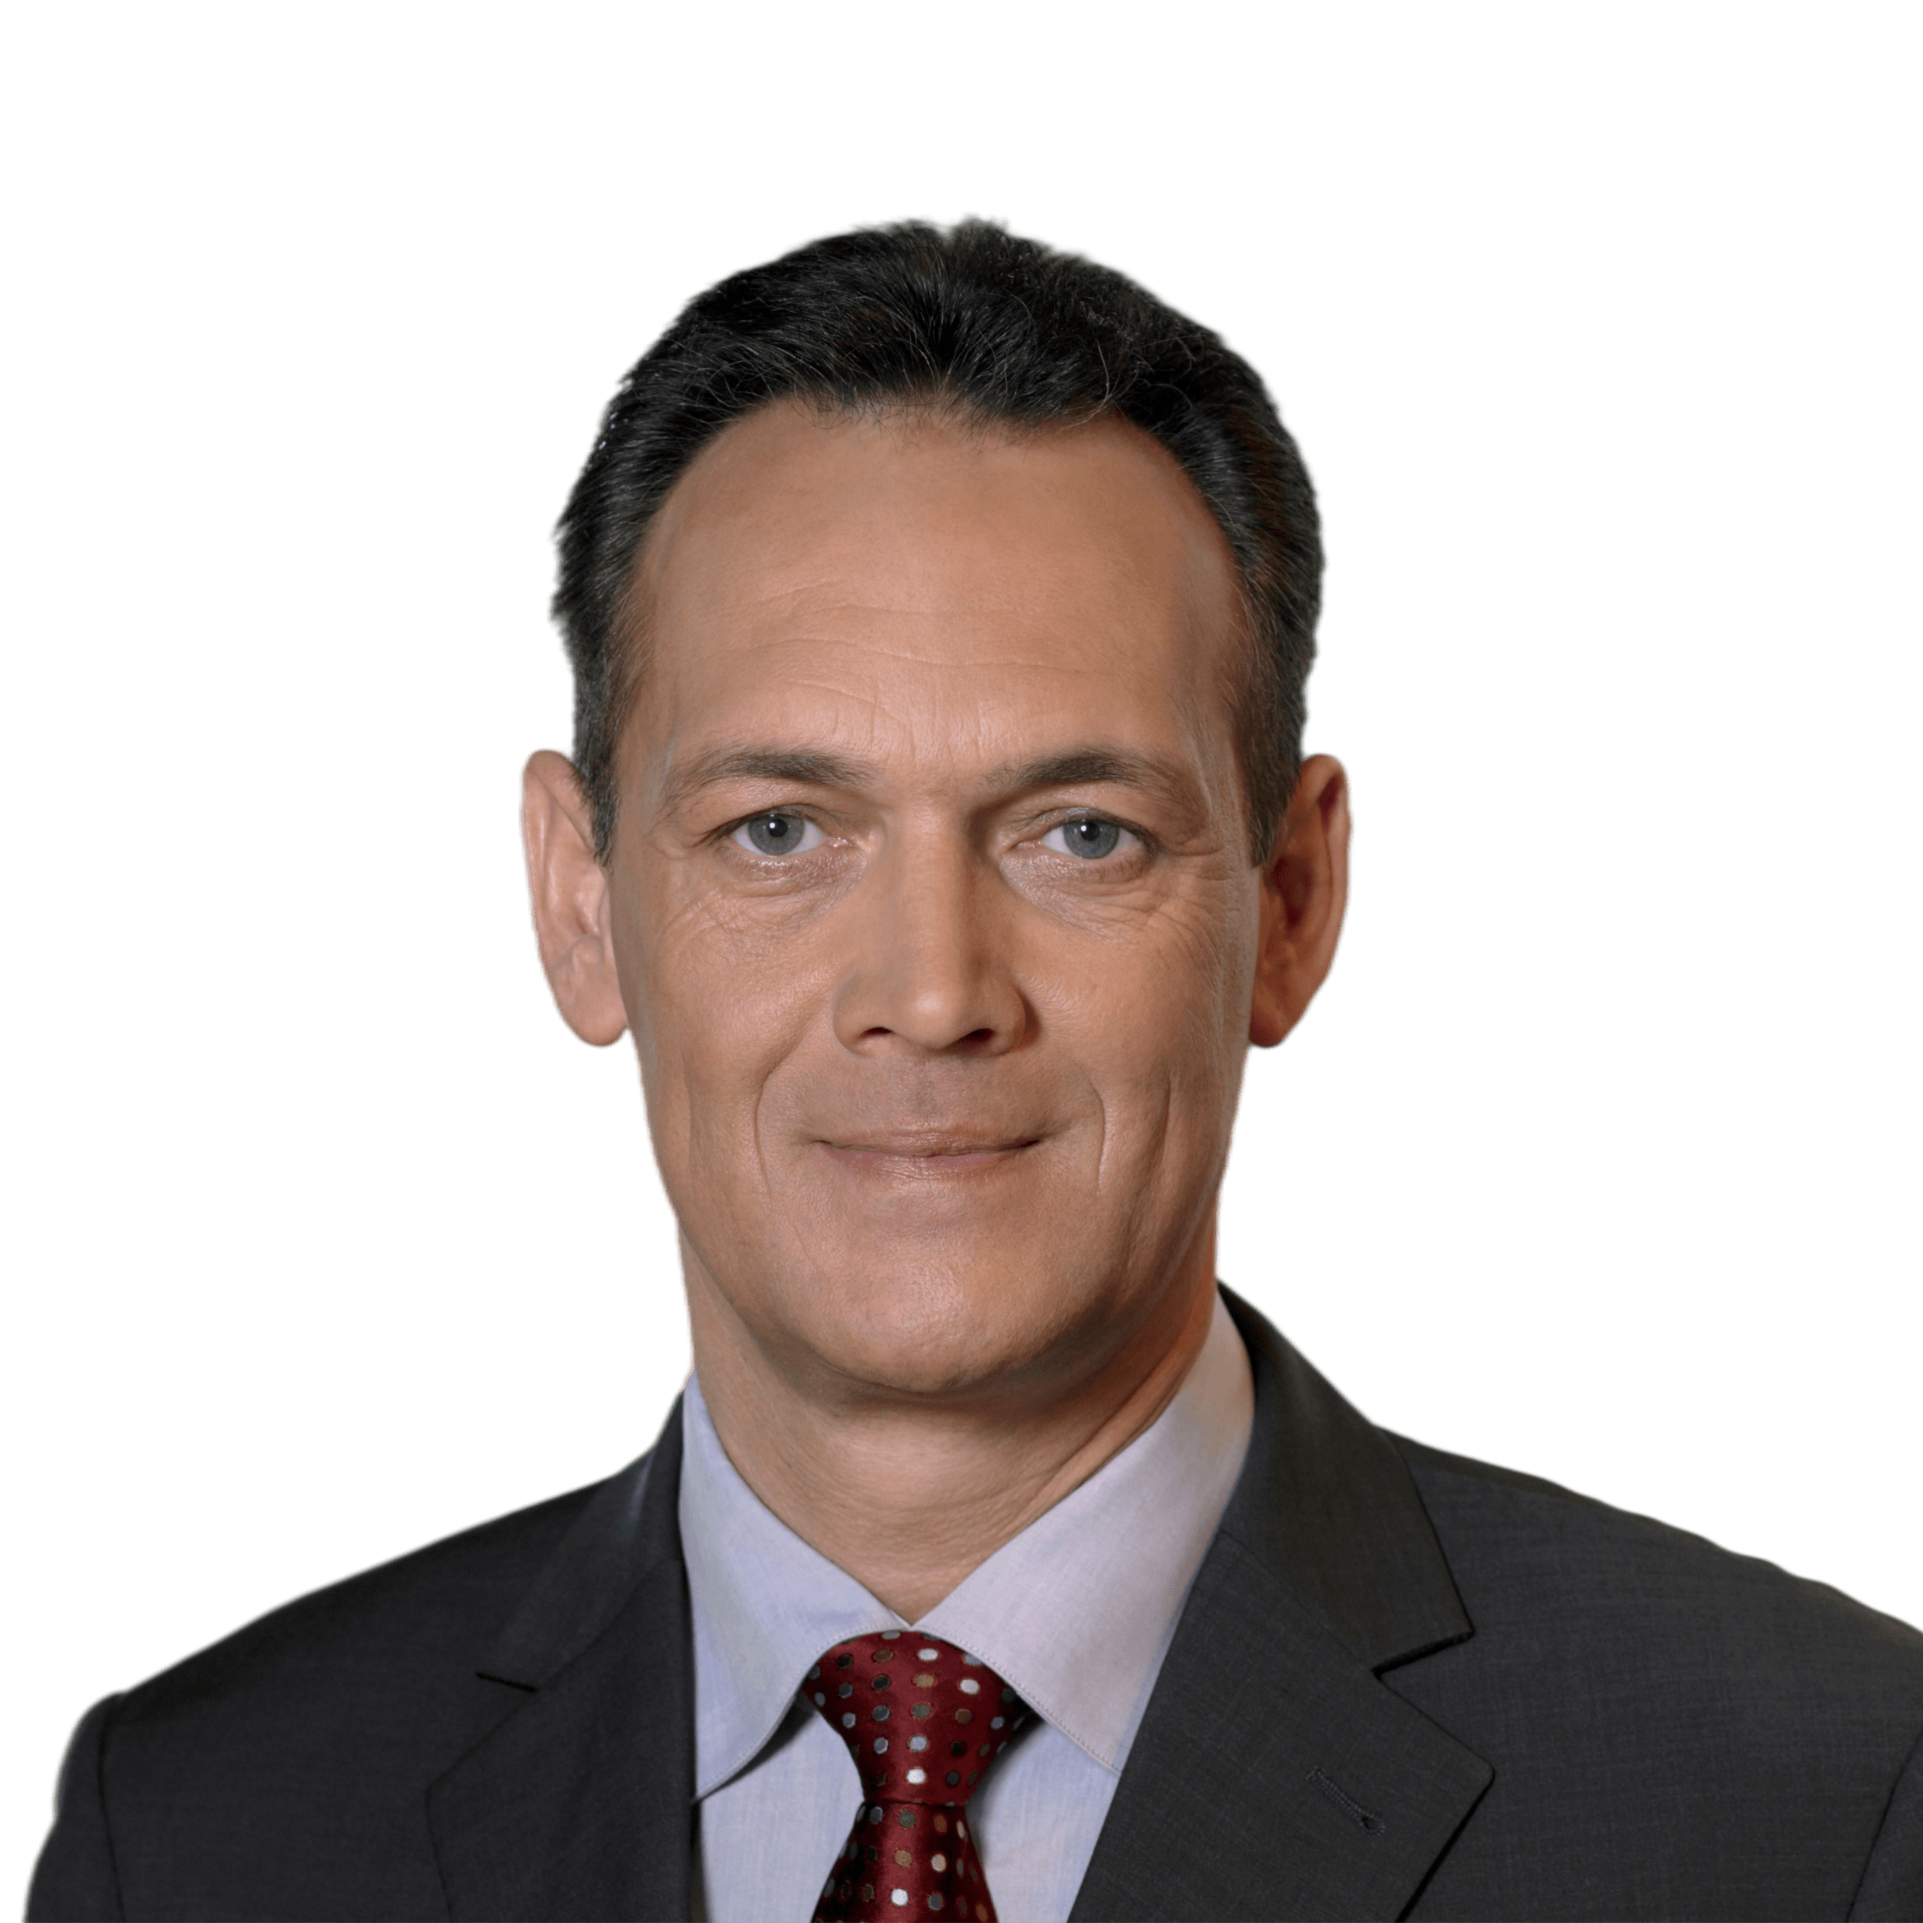
01
核心成员
CORE MEMBER
李莉
/
CEO
王伟
/
COO
张霞
/
CFO
蒋民
/
CTO
XX公司数据中心主任
XX电力大学硕士
计算机视觉，对计算机视觉在目标检测、语义分割等方面有丰富的经验
XX公司财务部主任
15年财务工作经验
负责财务规则建立
XX公司财务领军人才
注册会计师
XX公司财务部主任
拥有13年管理经验
熟悉企业财务预算等各类财务管理
负责财务标准化
xx数据分析师
xx大学博士
人工智能算法研究
公司技术能手

Slide 8

01
所获荣誉
RECEIVED HONORARY
中国自主创新品牌
质量.服务.诚信AAA企业
质量、信誉双保障示范单位
企业荣誉证书不但能提高消费者对企业的认可，提高企业形象，更加能提高企业品牌知名度！通过办理荣誉证书，使其企业的才能和成就得到证实和公认，跃上事业迅速成功的直通车。

Slide 9


01
企业大事记
CORPORATE EVENTS
2021
在香港联合交易所挂牌上市交易
2020
2018
跻身行业第一大供应商，成为全球首款通过XX认证的企业
2011
在上海，成都成立分公司
公司被评为省级优秀单位
公司成立
第一款自主研发产品诞生

Slide 10

02
产品及运营规划
PRODUCT AND OPERATION PLANNING

Slide 11



02
需求分析
DEMAND ANALYSIS
政策环境
经济环境
近两年，互联网金融产业如同雨后春笋般蓬勃发展，尤其是在2013年快速成型与规模化。2013年8月12日，为支持小微企业发展，对外发布了《关于XXXXXXX的实施意见》。
依托经济的快速发展，经济状况也呈现増长势头根据有关规划和部署，到“十二五”期末发展将实现GDP翻一番，年均増长12.5%,达到1.5万亿元是人均GDP翻一番，达到8000美元。
80%
60%
根据XX公布的数据，我国国内生产总值持续稳定增长，尤其近几年，在国际经济形势普遍弱势的情况下，我国经济依然保持着强劲的上升势头。

Slide 12

02
需求分析
DEMAND ANALYSIS
文化环境
在现如今通货膨胀越来越严重的大环境下人们对于贷款及买车的观念转变也是巨大的。XX的传统观念都是不喜欢欠账，但近年来随着通货膨胀的严重，人们越来越觉得应该把现有的资金用于投资更大的事业，因此银行贷款在近年来的发展也是非常迅速。
XX刚出现也并没有一炮走红，到2010年才初步形成规模。这时随着XX的各种鼓励支持政策，人们形成了不出门就能解决所有事情的心理，人们对于XX逐渐信任。

Slide 13
02
行业调研
INDUSTRY RESEARCH
1、XXX呈线性增长
XX运行总体平稳，各地区XX总量平稳增长，金融服务实体经济的能力和水平提升。
2、XXX增长迅速
据统计，改革开放以来，我国经济发展迅速，已取代日本、德国成为世界第二大经济体。
3、XX逐渐成为人们生活的必须
在大环境条件下，我国的金融机构企业的每年贷款总额呈线性增长，逐渐占领市场，近几年的增长非常迅速。

Slide 14


02
行业调研
INDUSTRY RESEARCH
行业调研数据汇总
金融产品需求总量日益增加
中国金融产品需求总量逐年上升，并从2009年起呈井喷式增长趋势。由于世界经济下滑趋势的蔓延，一段时间造成国内经济发展缓慢，然而近两年随着经济的回暖，金融产品的需求量也逐步增加。

Slide 15



02
可行性分析
FEASIBILITY ANALYSIS
市场分析
目标分析
优势分析
资本计划
本产品的研发与销售符合市场对于XX的需求，整体市场还远未形成强手林立的竞争格局，降低了行业进入的难度，产品应具备独特优势。
我们的目标是在2022年前完成研发，试验和批量投放市场，争取年销售1亿元，能够进入行业前茅，达到行业第一梯队，引导行业方向。
我司产品进入市场较早，生产和销售已经形成规模，我们有一只经验丰富的销售队伍，依靠自由的专利优势，可以在业内拔得头筹。
本项目涉及专利属于高新产业，营运以新建立公司为好。在正常生产以后，供给的赎期会比销售期长，当规模扩大时不必投入过多资本。

Slide 16

02
产品概述
PRODUCT OVERVIEW
客户利益至上
提高经济效益
提升业务开发能力
投资公司以客户利益和为社会服务至上的原则制定其市场营销策略，提供最适合社会需要的担保服务产品。
通过担保与投资的有机结合，以投资收益弥补担保代偿损失，大大降低了投资风险，提高了公司的经济效益。
依据国内外最新的理论成果和市场需求，联合著名高等院校、研究机构，不断研究和开发新的担保投资品种。

Slide 17

02
产品服务
PRODUCT SERVICE
贷款业务
投资理财业务
贷款业务方面从公司的角度来说分为两个部分：自有资金放贷和中介给公司组建的贷款团队贷款。公司将组建团队，专门对接银行、小贷公司和民间放贷，为客户提供贷款全程服务。
投资理财业务方面的主要面向中低端客户。在网站上提供一个理财平台为需要投资理财的客户会员提供咨询服务，然后将会员客户交给投资理财的公司处理。
信用卡业务
论坛服务
分为已经拥有信用卡和没有信用卡两类。无信用卡可以向公司提出信用卡办理的请求，公司通知银行人员免费上门办理，有信用卡可咨询获得信用卡提额技术的具体方案。
由公司各方面的专业人オ进行不同论坛内容的管理，在会员提出相关专业问题的时候提供专业的建议和意见，另外在论坛上公司人员可以发布一些最近比较优质的投资理财产品。

Slide 18
03
市场与竞争分析
MARKET AND COMPETITION ANALYSIS

Slide 19


03
市场定位
MARKET POSITIONING
塑造业务地域性
抢占市场份额
引领行业方向
01
由于产品功能的特殊性，使得产品只能在特定地区使用。
02
产品业务与同行业务不冲突，未形成行业内竞争的情形。
03
当前市场需求远大于供给，依靠产品优势，可迅速发展壮大。

Slide 20

03
市场定位
MARKET POSITIONING
开创投资新型产品
增加业务附加价值
开拓衍生产品
投资公司运用担保投资的经营模式，不断开创担保投资新型产品。通过担保与投资的有机结合，以投资收益弥补担保代偿损失，担保投资收益高于一般保费的收入，这样，大大降低了投资风险，提高了公司的经济效益。
针对目前普遍存在的中小企业融资难个人贷款投放难，合同双方履约难的情况，以企业和个人为主要服务对象，开展了个人贷款担保业务、企业融资担保业务以及经济合同履约担保业务。
为进一步规避担保风险，公司正在计划申请与资产证券化有关的担保业务，将开拓以下业务产品：企业债券和可转换债券、反担保资产证券化担保和企业债券回购担保以及其他衍生产品。
01
01
02
02
03
03

Slide 21


03
市场定位
MARKET POSITIONING
2年内达到60%增长速度
成为行业内第一品牌
由于项目的特殊性，使产品具有一定的地区性。外地公司一般很难在本地开展业务，反之亦然。据统计，本地企业贷款的平均规模年均3,000亿元人民币，同期个人贷款的规模达300亿元人民币，并以较高的年増长率继续扩大预计全国个人贷款每年市场份额将以50%的速度增长
由于目前市场需求远大于供给，没有形成竟争。按目前情况来看，真正形成竞争最早要到2025年以后。因此，我们的竞争策略是：在2021~2023年将自己发展成为业内第一品牌，以实力和服务质量形成竞争优势。

Slide 22


03
SWOT分析
SWOT ANALYSIS
S
W
优势
劣势
我司品牌在本地拥有较好的口碑，同时，我们在行业内扎根了10年，拥有丰富的行业实践经验，依靠产品的自主专利优势不断发展，前景广阔。
由于创办时间较长，某些生产车间的硬件设备趋于老化和陈旧。企业管理较为保守，需要引进先进的企业管理思路。
O
T
机会
威胁
目前市场需求远大于供给，本地企业中没有相关业务的竞争对手，政府政策扶持，可以在短时间迅速发展。
行业内企业对XX技术都开始引起重视，不断投入更多的研发资源，可能会突破地域显示，实现多区域业务协同。

Slide 23
04
财务与融资计划
FINANCIAL AND FINANCING PLANS

Slide 24
04
财务计划
FINANCIAL PLAN
公司已有产品拥有广阔的市场前景，在国内市场上需求强劲，同时，国外市场也不断开拓。
公司未来5年投入与收入预测
（单位：千万）

Slide 25
04
财务计划
FINANCIAL PLAN
各部门将持续加大投入
随着企业改扩建后，以后年度所需的人力资源不断增长，公司将加大对人员及人才的培养力度。
从现金流量表中可以看出，企业现金增加额主要为投资者投入的资金，主要用于企业的改扩建指出。在以后年度，企业现金及等价物均以以倍左右的速度增长，主要得益于主营业务收入的增加和支出费用的减少，预计企业在未来更长时间内将有大幅度的增长。

Slide 26

04
财务计划
FINANCIAL PLAN
未来五年预计利润表
项目 | 第一年 | 第二年 | 第三年 | 第四年 | 第五年
一、营业收入 | 4980 | 5644 | 9960 | 132544 | 18260
减：营业成本 | 4248 | 4508 | 5527 | 6921 | 7525
营业税金及附加 | 40 | 59 | 72 | 127 | 150
销售费用 | 24 | 28 | 49 | 69 | 91
二、营业利润 | 513 | 877 | 4060 | 6525 | 10152
加：营业外收入 | - | - | - | - | -
减：营业外支出 | - | - | - | - | -
三、利润总额 | 513 | 877 | 4060 | 6535 | 10163
四、净利润 | 379 | 657 | 3045 | 4902 | 7622

Slide 27


04
财务计划
FINANCIAL PLAN
资金规模
本项目总投资规模为人民币3000万元，全部以货币投资。投资规模的确定是基于以下因素考虑：1. 基于该宗旨，公司将力求为客户提供高质量、诚信的服务；2.公司吸引与筹集资金的能力。
资金来源
从现实的贷款环境来看，公司要依靠银行借款来融资比较困难，可能要求提供房屋抵押或设置种种限制性条件，经综合考虑，决定不使用银行借款，即全部资金来源为权益融资。
FINANCIAL PLAN

Slide 28
05
商业模式与规划
BUSINESS MODEL AND PLANNING

Slide 29

05
商业模式
BUSINESS MODEL
公司主要通过以下方式获利：
担保业务收取1%~5%担保额的服务费。同时，公司要求被担保企业或个人提供足额的反担保资产，以规避担保风险；
担保投资业务为公司提供低风险高获利的利润増长点
资产管理可有效提高公司净资产的回报率，是主营业务收入的重要补充。
请输入
您的标题
商业模式
担保基金委托管理业务延伸了公司的资金链，能在不増加公司资本需求压力和有效降低风险的前提下广泛开拓担保市场，提高了业务整体服务水平和盈利能力；
担保配套服务拓展了担保业务的服务范国，保证担保项目的资信质量，增加了担保业务的附加价值，是对担保业务的垂直整合。

Slide 30
05
未来规划
FUTURE PLAN
未来公司总目标
在未来五年内，在公司的领导下，通过公司全体员工的不懈努力，大力开拓市场业务，努力实现公司收入的稳步增长，不断跻身行业前列，引导整个行业的发展方向。
加强职工队伍建设
努力提高员工的专业、技能水平，提高服务意识、风险意识。组织好员工的培训学习培养中层干部的市场意识、管理能力、以及适应企业发展需要的阶梯型人才队伍。
加强规范化管理
加强规范化、制度化服务、人性化服务、树立企业品牌，靠优质的服务去吸引客户，靠真情服务去感动客户。

Slide 31
05
未来规划
FUTURE PLAN
引领行业新发展
企业未来发展憧憬
坚定不移底确保公司“扭亏为盈”战略目标的全面实现，力争提前或者超额实现盈利任务，加快企业发展，在资源占有，对外扩张，生产经营等方面下功夫，争取早日实现公司上市。

Slide 32

05
合作伙伴
COOPERATIVE PARTNER
合作伙伴
COOPERATIVE PARTNER

Slide 33























素材

Slide 34
OfficePLUS.cn
字体使用
行距
素材
声明
作者
标注
中文 微软雅黑
英文 微软雅黑
标题 1.0
正文 1.3
freepik
本网站所提供的任何信息内容（包括但不限于 PPT 模板、Word 文档、Excel 图表、图片素材等）均受《中华人民共和国著作权法》、《信息网络传播权保护条例》及其他适用的法律法规的保护，未经权利人书面明确授权，信息内容的任何部分(包括图片或图表)不得被全部或部分的复制、传播、销售，否则将承担法律责任。
晚风

